Slide 1


Mobile/WebService Project
FinalTerm 보고서
제목 : 1인 가구를 위한 AI 기반 비대면 택배 및 방문자 로그 시스템
학번: 2020110479
이름 : 조익준
Image Processing Lab

Slide 2

목차
요구조건
목적
필요성
기능 계획(신규 또는 추가 기능 중심)
사용자 시나리오(Ui 구성)
기대효과
2

Slide 3
요구조건
1. Edge System(Python 기반, 공통)
1-1. YoloV5 pretrained model 사용
대체 가능 함
1-2. Ms coco 훈련데이터 기준 검출 객체 (Classes) : 80가지 객체 검출 기능
대체 가능 함
1-3. 한 종류의 객체를 동일한 객체로 가능한 Change Detection
1-4. 게시를 위한 HTTP Restfull API 사용(공통)
1-5. 추가기능
2. Service System(Python, Django 기반, Pythonanywhere 클라우드상 서비스 구동, 일부 확장 기능 가능)
2-1. 사용자 보안 기능(보안키를 이용한 로그인, 공통)
2-2. Image Blog 및 관리 기능(공통, 일부 확장 기능 가능)
2-3. 게시를 위한 HTTP Restfull API 제공(공통)
2-4. Image 목록, 획득을 위한 HTTP Restfull API 제공(신규 추가 필요)
2-5. 추가 기능
3. Client System(Android, Native App, 개별 제안)
3.1. Image list view 기능(공통 기능, 개별 제안)
3.2. Image 목록, 획득을 위한 HTTP Restfull API 사용(신규 추가 필요)
3.3. 공통기능 및 추가기능을 활용한 사용자 시나리오 및 UI 제공 (신규 추가 필요)
3-4. 추가 기능
Image Processing Lab

Slide 4
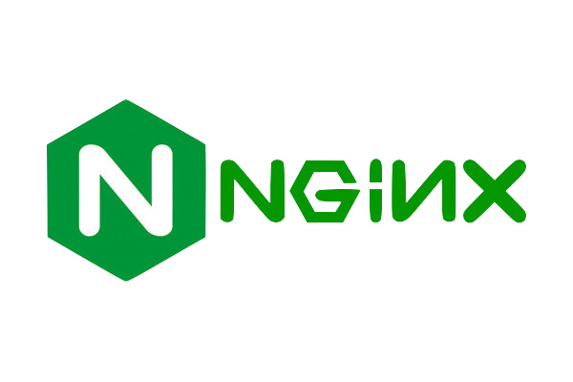

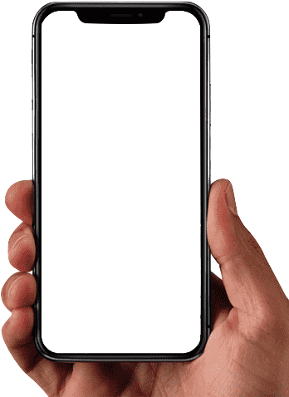


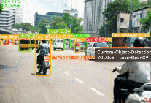
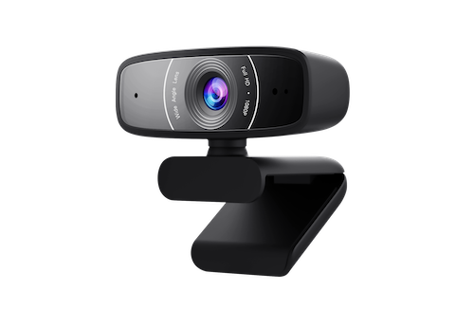





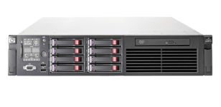
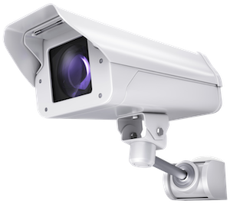

시스템 구성도 (변경 된 사항 적용)
시스템 구성도
POST: Image + Tag(Visitor/Package)
PORT:8080
GET: Log List (Filtered)
Object Classification & Change Detection
PORT:8000
HTTP
Smart Home Log Service
REST API
Log Management
USB
Person/
suitcase
RTSP
<EDGE SYSTEM>
<SERVICE SYSTEM>
<CLIENT> (Android App)
Image Processing Lab

Slide 5
목적
목적
실시간 객체 분류 및 감지: 현관 앞 영상에서 YOLOv5를 이용해 방문자(Person)와 택배(Suitcase/Backpack)를 구분하여 실시간으로 탐지.
이벤트 기반 로그 기록: 변화 감지(Change Detection) 기술을 적용하여, 새로운 객체가 등장한 순간의 이미지만 효율적으로 캡처하고 서버에 저장.
모바일 통합 모니터링: 사용자가 안드로이드 앱을 통해 언제 어디서든 방문자와 택배 도착 기록을 사진과 함께 타임라인 형태로 확인.
Image Processing Lab

Slide 6
필요성
필요성
1인 가구 보안 취약점 해결: 1인 가구 및 여성 가구를 대상으로 한 주거 침입 범죄 불안감을 해소하기 위해, 24시간 작동하는 저비용 보안 시스템이 필요함.
비대면 생활의 관리 효율성: 택배 이용 급증에 따라, 부재중 물품 도착 여부를 실시간으로 확인하고 분실을 방지할 수 있는 수단이 요구됨.
경제적인 업사이클링 시스템: 고가의 월패드나 사설 보안 업체 비용 없이, 유휴 스마트폰이나 웹캠과 노트북을 활용하여 경제적으로 구축 가능한 시스템이 필요함.
Image Processing Lab

Slide 7
기능 - 조건대비표
시스템 구분 | 세부기능 | 구현 여부 | 대체 여부 | 소스 파일명 (함수 또는 class명)
1. Edge System(Python 기반, 공통) | 1-1. YoloV5 pretrained model 사용(대체 가능) | O | X (원본 pretrained model 사용) | Edge_System/detect.py - main() 함수
 | 1-2. Ms coco 훈련데이터 기준 검출 객체 (Classes) : 80가지 객체 검출 기능(대체 가능 함) | O | X | Edge_System/detect.py - main() 함수
 | 1-3. 한 종류의 객체를 동일한 객체로 가능한 Change Detection(대체 가능 함) | O | X (원본 구현) | Edge_System/changedetection.py - ChangeDetector 클래스
 | 1-4. 게시를 위한 HTTP Restfull API 사용(공통) | O | X (표준 HTTP RESTful API 사용) | Edge_System/detect.py - send_to_server() 함수
 | 1-5. 기타 추가기능 (더 있을 경우 아래 표 추가) | O | X | Edge_System/detect.py - classify_object() 함수 : person → VISITOR, suitcase/backpack/handbag → PACKAGE로 분류
2. Service System(Python, Django 기반, Pythonanywhere 클라우드상 서비스 구동, 일부 확장 기능 가능) | 2-1. 사용자 보안 기능(보안키를 이용한 로그인, 공통) | O | X (Django REST Framework의 Token 인증 사용) | Service_System/intruder_detection/settings.py - REST_FRAMEWORK 설정 Service_System/blog/views.py - AccessLogViewSet 클래스
 | 2-2. Image Blog 및 관리 기능(공통, 일부 확장 기능 가능) | O | X (Django Admin 사용) | Service_System/blog/models.py - AccessLog 모델 Service_System/blog/admin.py - AccessLogAdmin 클래스 Service_System/blog/views.py - post_list() 함수
 | 2-3. 게시를 위한 HTTP Restfull API 제공(공통) | O | X (Django REST Framework 사용) | Service_System/blog/views.py - AccessLogViewSet 클래스 Service_System/blog/urls.py - 라우터 설정
 | 2-4. Image 목록, 획득을 위한 HTTP Restfull API 제공(신규 추가 필요) | O | X (Django REST Framework 사용) | Service_System/blog/views.py - AccessLogViewSet 클래스 Service_System/blog/views.py - get_queryset() 메서드 Service_System/blog/urls.py - 라우터 설정 엔드포인트: GET /api/logs/ (필터링: ?type=VISITOR 또는 ?type=PACKAGE)
 | 2-5. 기타 추가 기능 (더 있을 경우 아래 표 추가) | O | X | 이메일 알림 기능: Service_System/blog/models.py - AccessLog.send_alert() 메서드
3. Client System(Android, Native App, 개별 제안) | 3.1. Image list view 기능(공통 기능, 개별 제안) | O | X (Android RecyclerView 사용) | Client_System/app/src/main/java/com/example/photoviewer/MainActivity.java - MainActivity 클래스 Client_System/app/src/main/java/com/example/photoviewer/PostAdapter.java - PostAdapter 클래스 Client_System/app/src/main/res/layout/activity_main.xml - RecyclerView 레이아웃
 | 3.2. Image 목록, 획득을 위한 HTTP Restfull API 사용(신규 추가 필요) | O | X (Retrofit2 사용) | Client_System/app/src/main/java/com/example/photoviewer/ApiService.java - ApiService 인터페이스 Client_System/app/src/main/java/com/example/photoviewer/ApiClient.java - ApiClient 클래스 Client_System/app/src/main/java/com/example/photoviewer/MainActivity.java - loadLogs() 메서드 엔드포인트: GET /api/logs/ (필터링 파라미터 지원)
 | 3.3. 공통기능 및 추가기능을 활용한 사용자 시나리오 및 UI 제공 (신규 추가 필요) | O | X | Client_System/app/src/main/java/com/example/photoviewer/MainActivity.java - MainActivity 클래스<br><br>Client_System/app/src/main/res/layout/activity_main.xml - SwipeRefreshLayout + TabLayout 레이아웃<br><br>Client_System/app/build.gradle - SwipeRefreshLayout 의존성 추가 [추가 기능 - 신규]<br>• Pull-to-Refresh: 화면을 아래로 당겨서 최신 로그 새로고침<br>• SwipeRefreshLayout 사용<br>• "새로고침 중..." / "로드 완료" 토스트 메시지 표시
 | 3-4. 추가 기능 | O | X | Client_System/app/src/main/java/com/example/photoviewer/MainActivity.java - 정렬 로직 (sortAndDisplayLogs, updateSortButtonStyle 메서드)<br><br>Client_System/app/src/main/res/layout/activity_main.xml - 정렬 버튼 UI (sortLayout) // 기능 : 로그 정렬 기능 (최신순/오래된순)<br><br>• 최신순 ▼ 버튼: 최근 등록된 로그부터 표시<br>• 오래된순 ▲ 버튼: 먼저 등록된 로그부터 표시<br>• 선택된 정렬 옵션은 버튼 색상(초록색)으로 표시<br>• createdAt 필드 기준 Collections.sort() 사용
Image Processing Lab

Slide 8
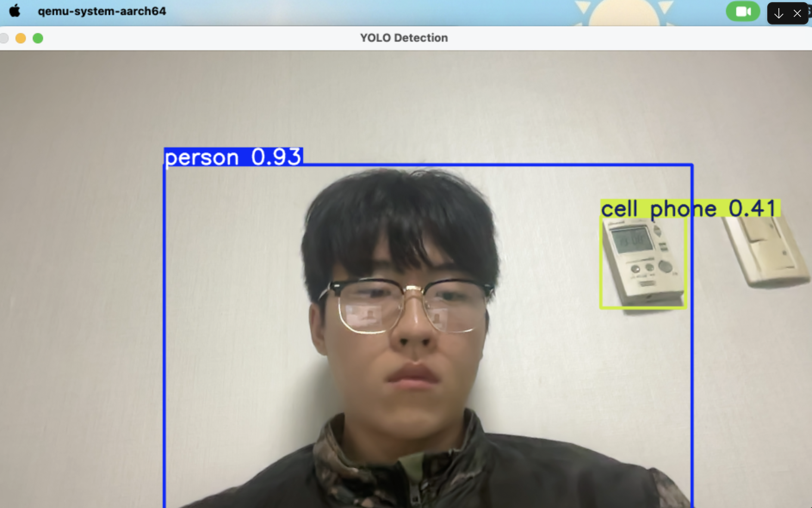
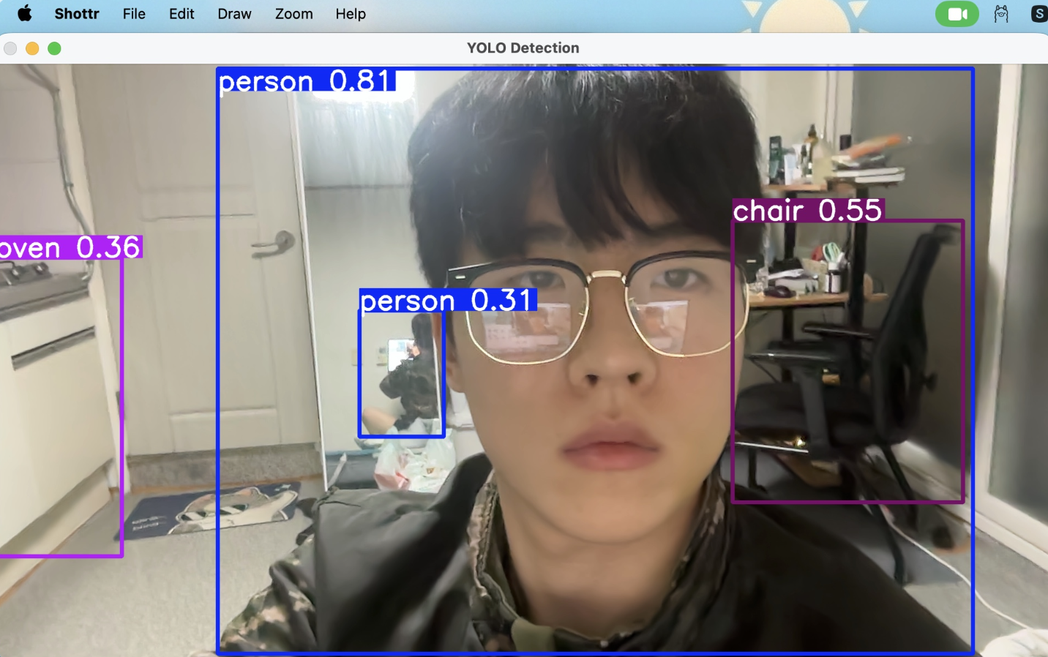
기능 - 1. Edge System(Python 기반, 공통)
1-1. YoloV5 pretrained model 사용 (대체 가능 함)
YOLOv5 pretrained model을 사용하여 실시간 객체 감지를 수행합니다. ultralytics 라이브러리의 YOLO 클래스를 통해 'yolov5su.pt' 모델을 로드하고, 웹캠 영상에서 객체를 실시간으로 검출합니다. 모델은 첫 실행 시 자동으로 다운로드되며, MS COCO 데이터셋으로 사전 훈련된 가중치를 사용합니다.
<YOLOv5 모델이 실시간으로 객체를
감지하여 박스로 표시하는 화면>
1-2. Ms coco 훈련데이터 기준 검출 객체 (Classes) : 80가지 객체 검출 기능(대체 가능 함)
YOLOv5 모델은 MS COCO 데이터셋으로 훈련되어 80가지 객체 클래스를 검출할 수 있습니다. 웹캠 영상에서 person, chair, cellphone, handbag 등 다양한 객체를 실시간으로 감지하며, 각 객체는 바운딩 박스와 클래스명으로 화면에 표시됩니다. 본 프로젝트에서는 person, suitcase, backpack, handbag 객체를 주로 활용합니다.
1-3. 한 종류의 객체를 동일한 객체로 가능한 Change Detection (대체 가능 함)
다음 슬라이드(9)에 있습니다
1-4. 게시를 위한 HTTP Restfull API 사용(공통)
다음 슬라이드(10)에 있습니다.
다

Slide 9
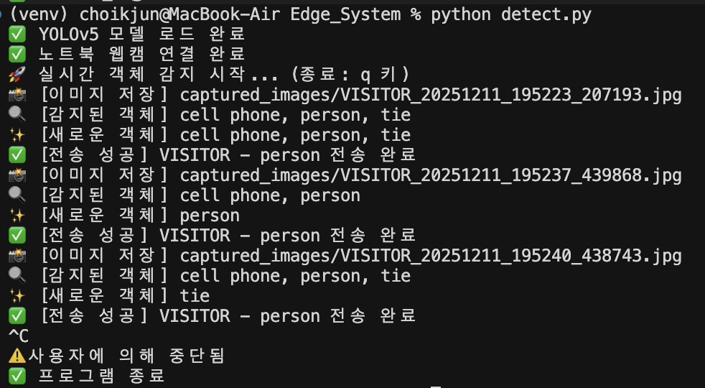
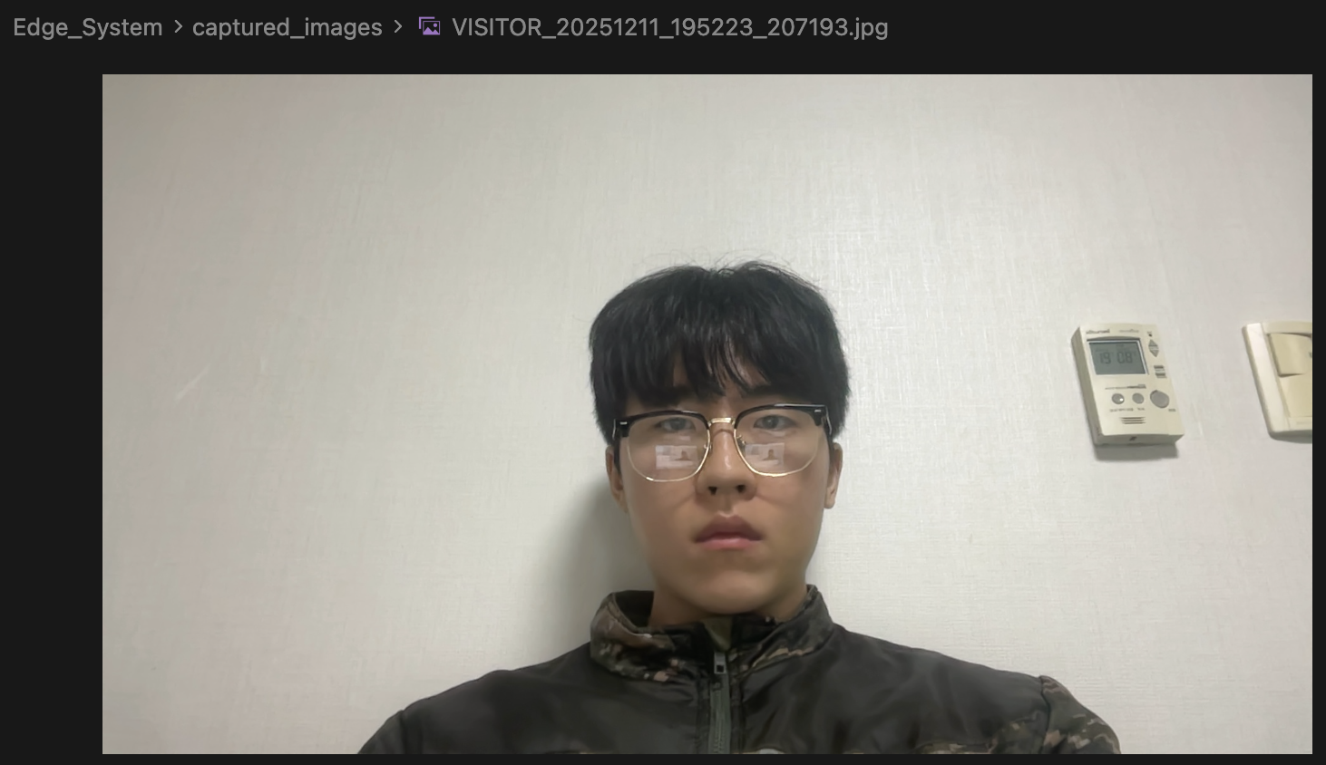
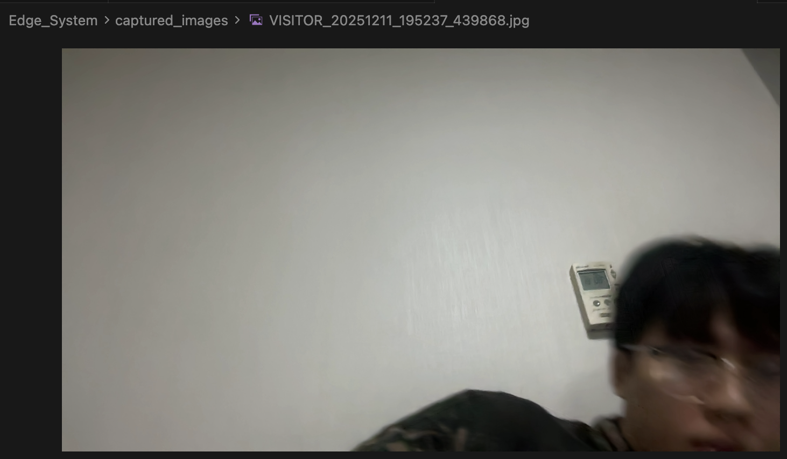
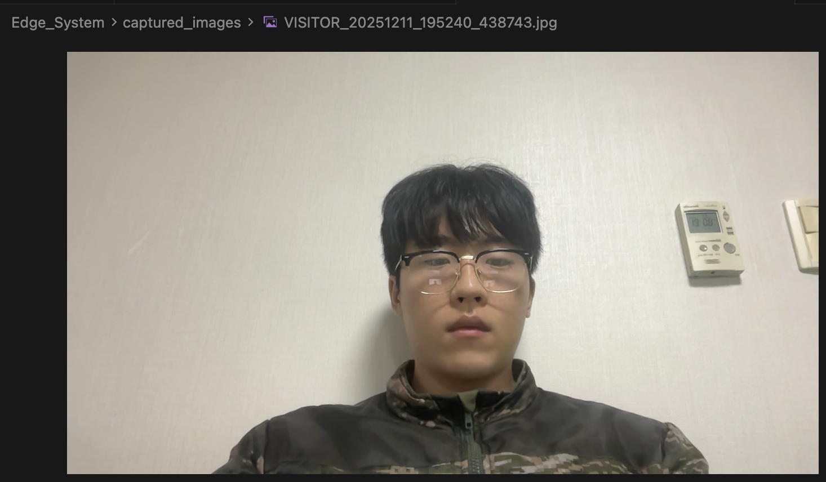
기능 - 1. Edge System(Python 기반, 공통)
1-3. 한 종류의 객체를 동일한 객체로 가능한 Change Detection (대체 가능 함)
ChangeDetector 클래스를 통해 이전 프레임과 현재 프레임을 비교하여 새로운 객체가 진입했을 때만 감지합니다. 동일한 객체가 계속 서 있을 때는 무시하고, 새로운 객체가 나타났을 때만 1회 서버로 전송하여 중복 로그를 방지합니다. 이전 프레임에서 감지된 객체 집합을 저장하고, 현재 프레임의 객체와 비교하여 변화를 감지합니다.
Change Detection 검증: 화면에 person이 있다가 고개를 숙여 화면 밖으로 나갔다가 다시 들어오는 과정에서, 터미널 로그를 확인하면 새로운 객체가 나타날 때만 서버에 이미지가 전송되는 것을 확인할 수 있습니다.
- 첫 전송: cell phone, person, tie 모두 새로운 객체 → 전송
- 두 번째 전송: person만 새로운 객체 → 전송
- 세 번째 전송: tie만 새로운 객체 → 전송

Slide 10
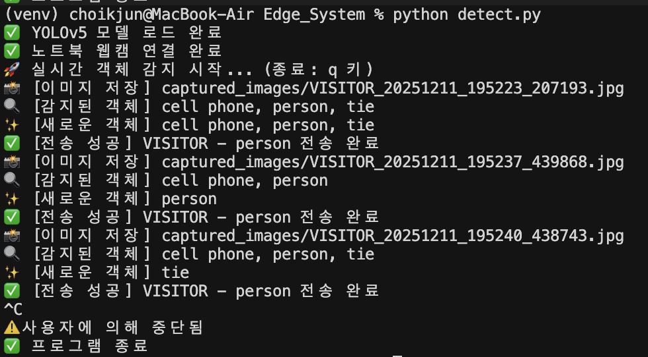
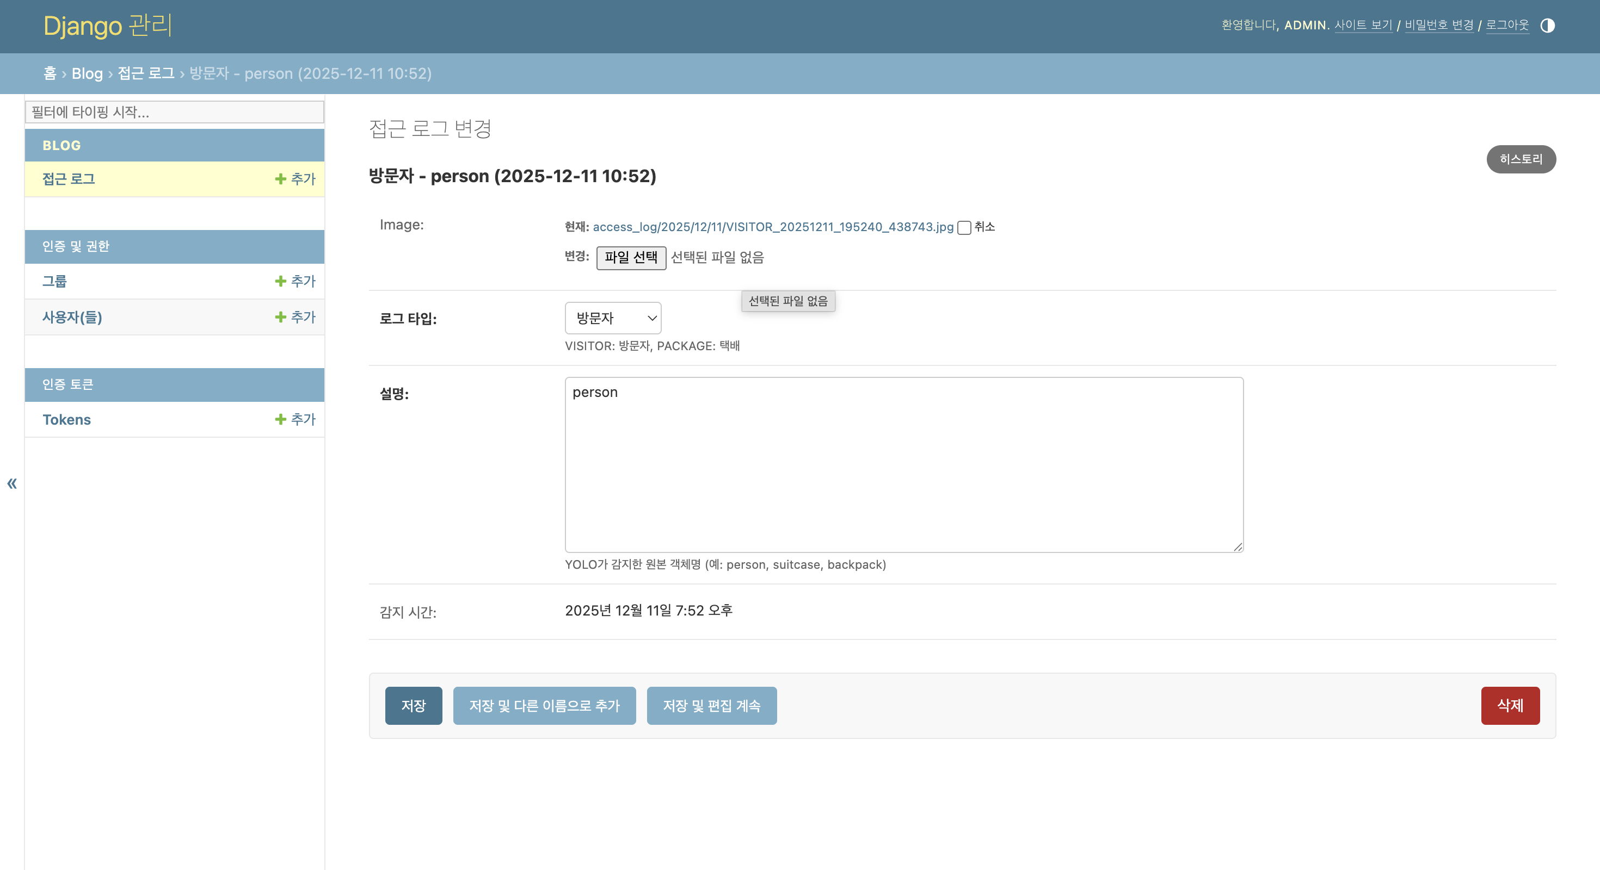
기능 - 1. Edge System(Python 기반, 공통)
1-4. 게시를 위한 HTTP Restfull API 사용(공통)
감지된 이미지와 메타데이터를 Django 서버로 전송하기 위해 HTTP RESTful API를 사용합니다. requests 라이브러리를 통해 POST 요청을 보내며, Token 기반 인증을 사용합니다. 이미지는 multipart/form-data 형식으로 전송하고, log_type과 description을 함께 전송합니다. 서버 응답 코드가 201이면 전송 성공으로 간주합니다.
터미널에서 "✅ [전송 성공]" 메시지가 표시되고, Django Admin 상세 페이지에서 실제로 전송된 데이터가 정상적으로 저장되었음을 확인할 수 있습니다.
이미지 경로: access_log/2025/12/11/VISITOR_20251211_195240_438743.jpg
로그 타입: 방문자 (VISITOR)
- 설명: person
- HTTP RESTful API를 통해 정상 전송되었음을 증명합니다

Slide 11
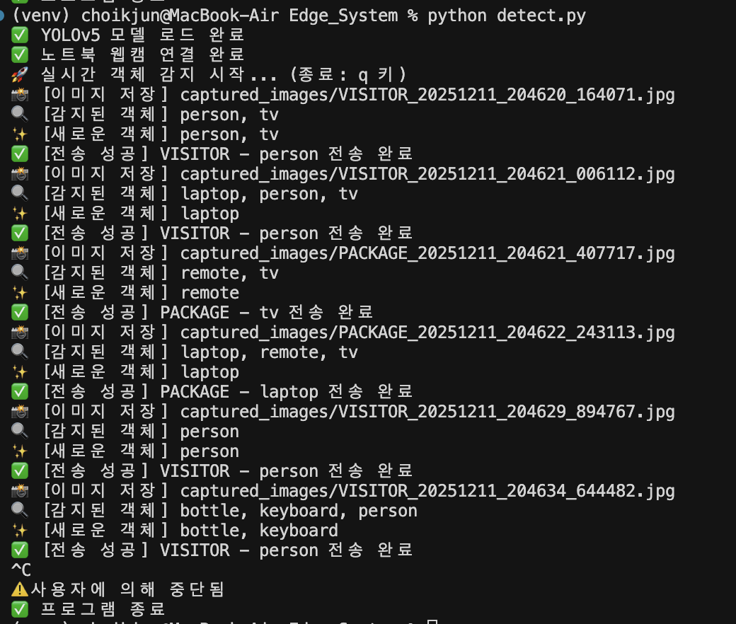
기능 - 1. Edge System(Python 기반, 공통)
1-5. 기타 추가기능
YOLO가 감지한 객체명을 VISITOR 또는 PACKAGE로 분류하는 기능입니다.
- person → VISITOR (방문자)
- 그 외 모든 객체 → PACKAGE (택배)
YOLO가 감지할 수 있는 모든 객체를 분류하여 저장합니다.
코드에서 person은 VISITOR로, 그 외 모든 객체는 PACKAGE로 분류되는 것을 확인할 수 있습니다.
터미널 로그에서 person은 VISITOR로, tv, laptop, remote 등은 모두 PACKAGE로 분류되어
전송되는 것을 확인할 수 있습니다.

Slide 12
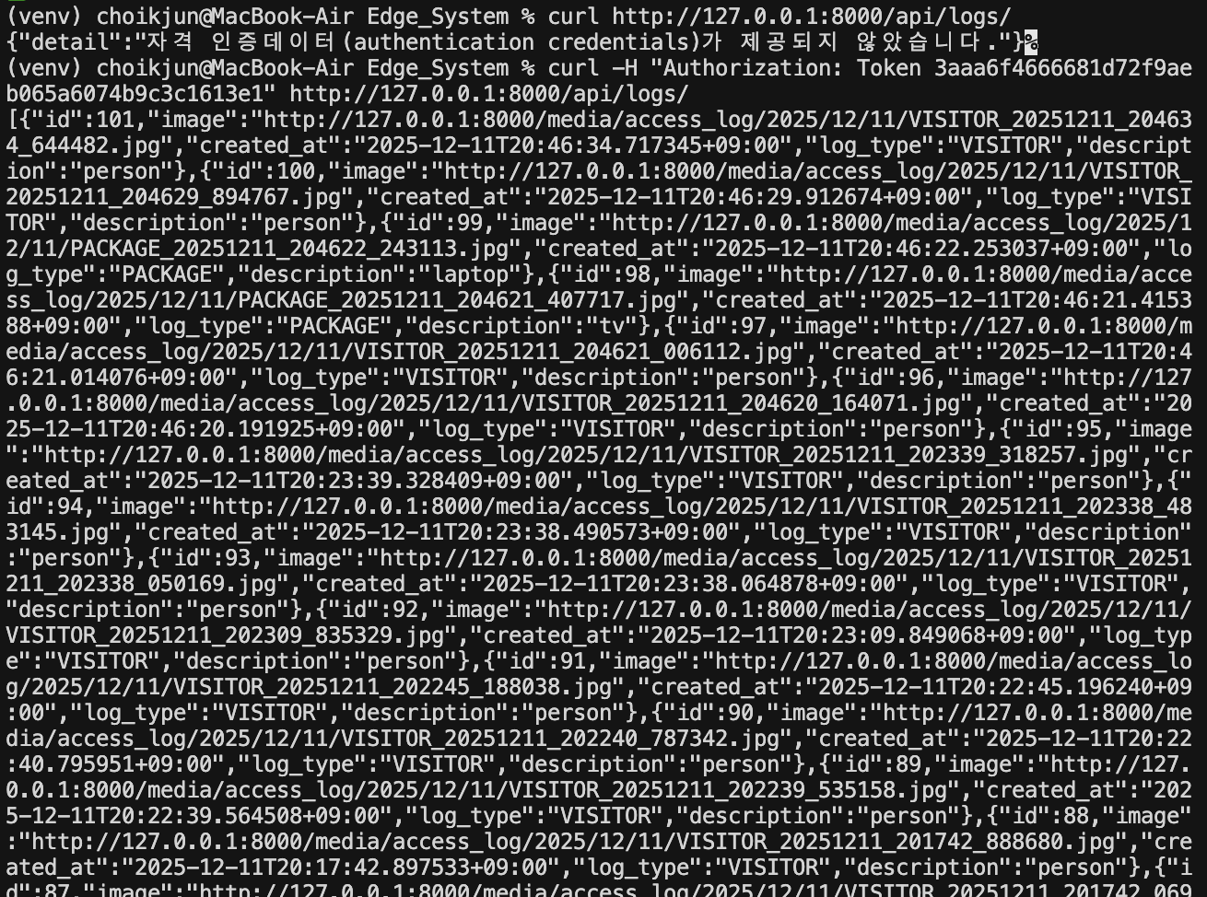
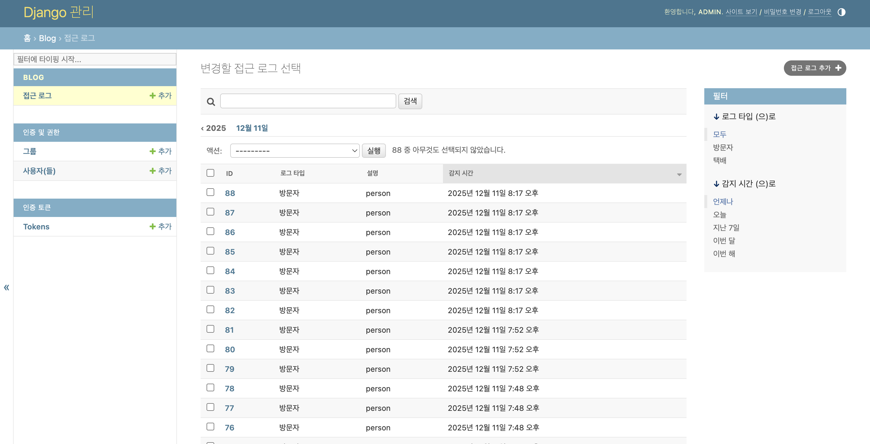
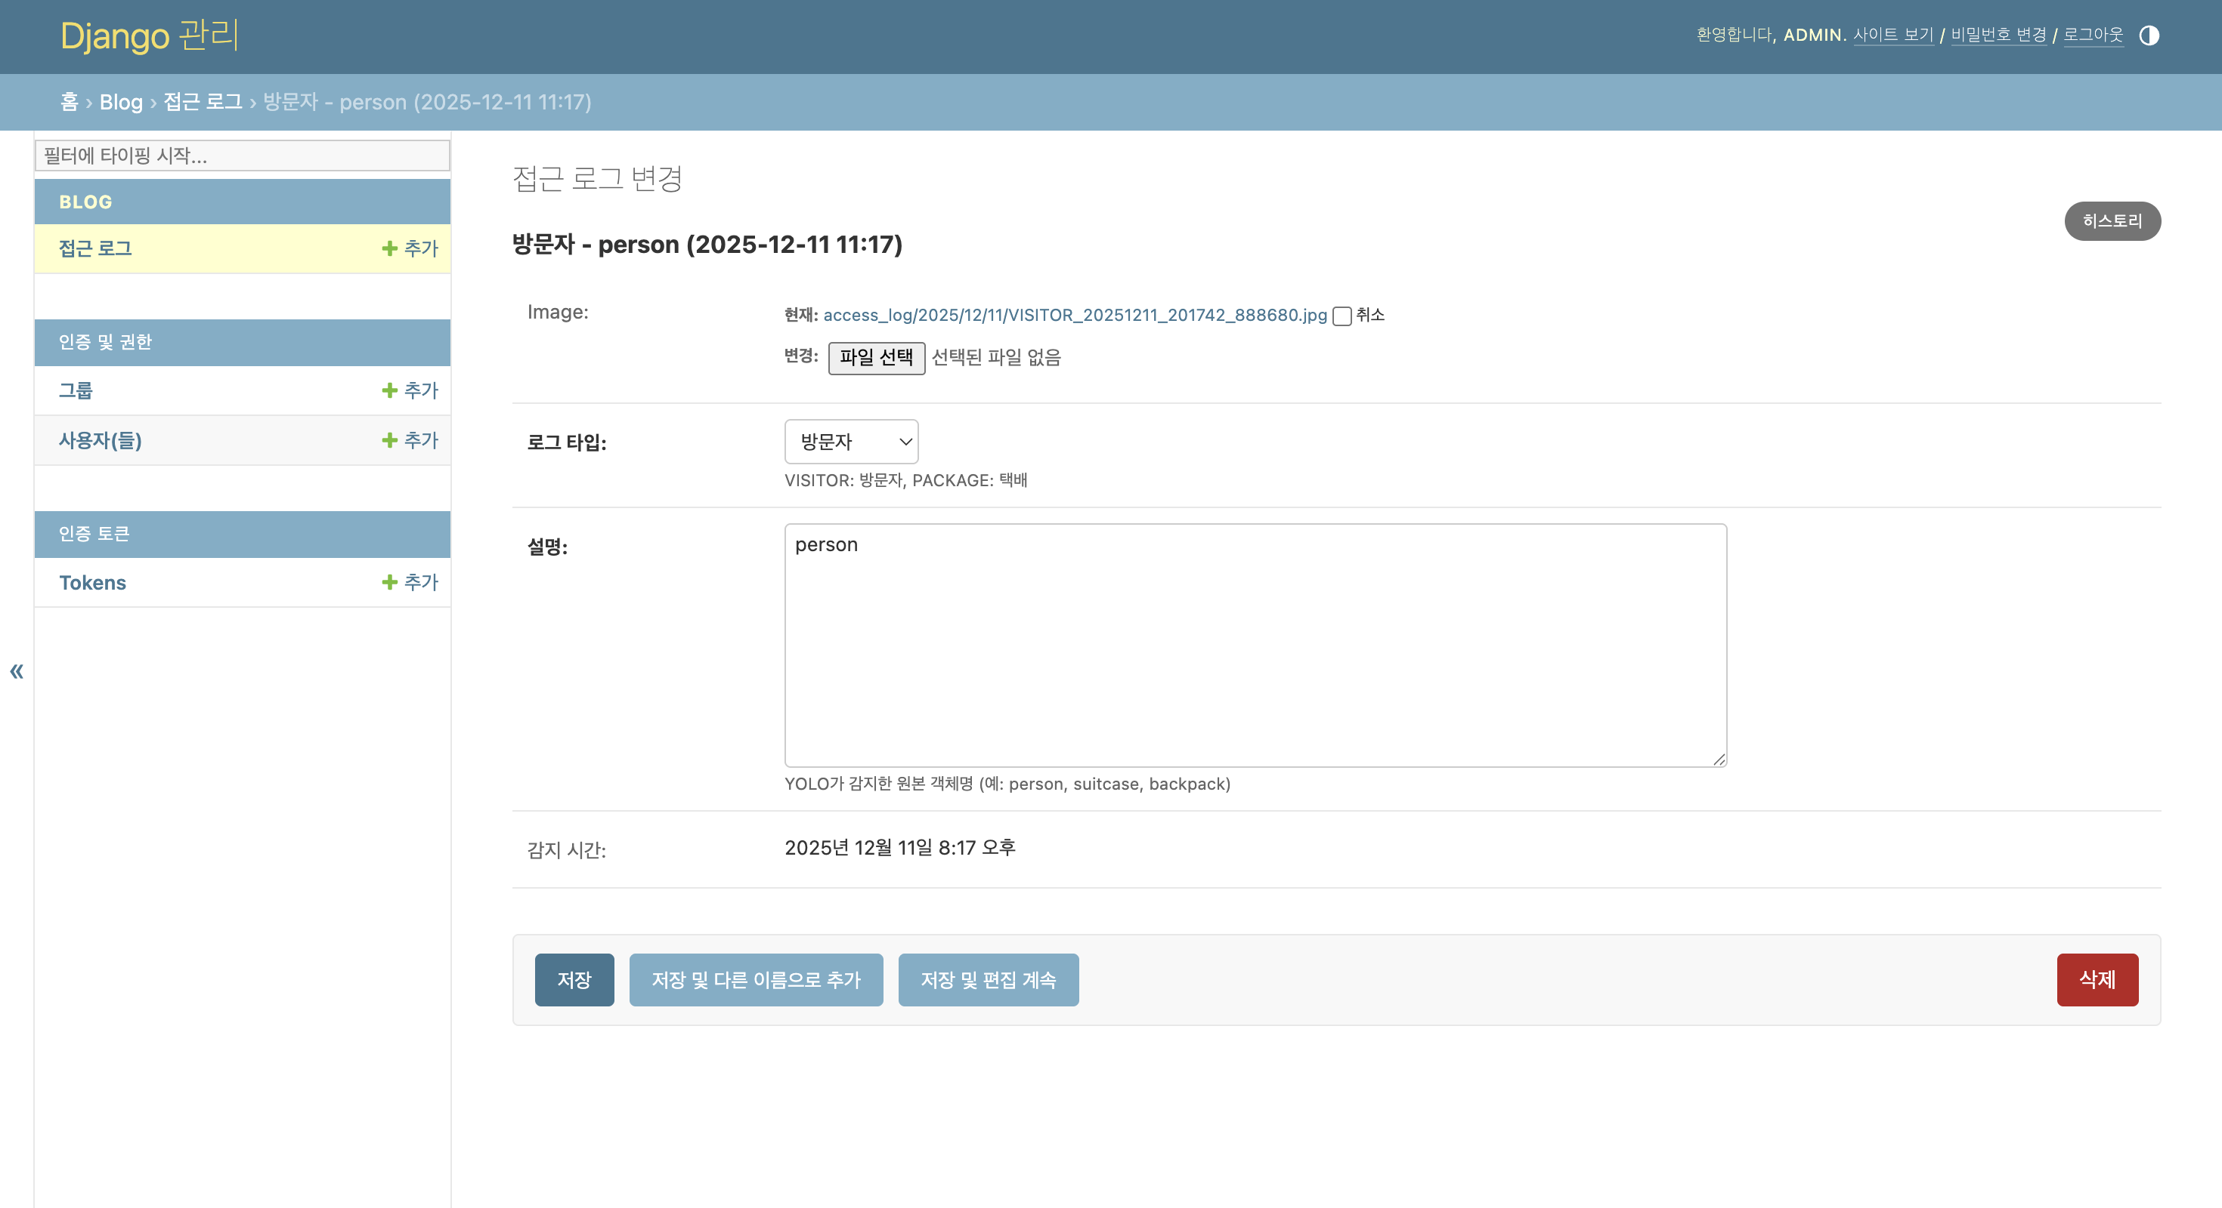
기능 - 2. Service System(Python, Django 기반)
2-1. 사용자 보안 기능(보안키를 이용한 로그인, 공통)
Django REST Framework의 Token 기반 인증을 사용하여 API 접근을 보호합니다. Edge System과 Android 앱은 미리 발급받은 Token을 Authorization 헤더에 포함하여 모든 API 요청을 인증합니다. Token이 없거나 유효하지 않으면 401 Unauthorized 오류가 발생합니다.
2-2. Image Blog 및 관리 기능(공통, 일부 확장 기능 가능)
Django Admin을 통해 저장된 이미지와 로그를 관리할 수 있는 기능입니다. 관리자는 로그 목록을 조회하고, 필터링하며, 검색할 수 있습니다. 로그 타입(방문자/택배)별 필터링, 날짜별 계층 구조, 설명 및 로그 타입 검색 기능을 제공합니다.
[증명 설명]
첫 번째 화면에서 로그 목록을 조회하고, 로그 타입 및 감지 시간으로 필터링할 수 있는 것을 확인할 수 있습니다.
두 번째 화면에서 각 로그의 상세 정보(이미지, 로그 타입, 설명, 감지 시간)를 확인하고 수정/삭제할 수 있는 것을 확인할 수 있습니다.

Slide 13
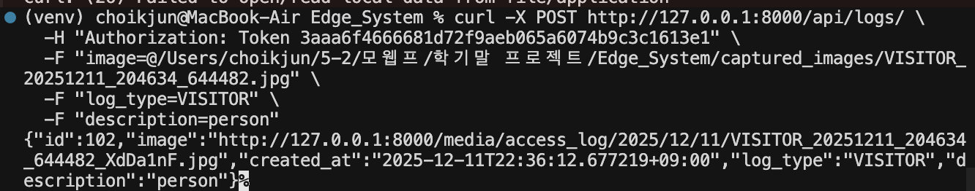
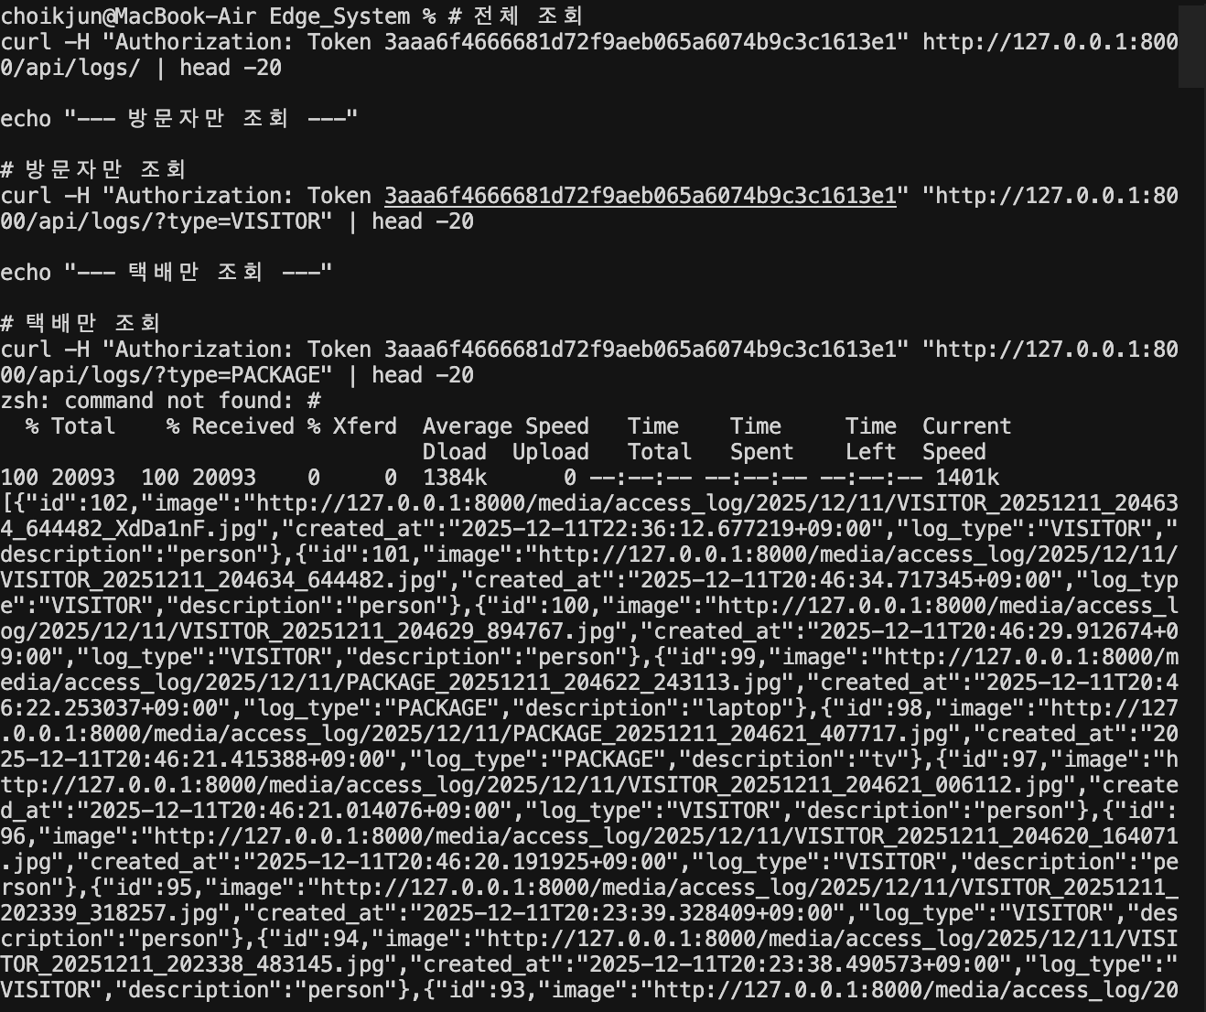
기능 - 2. Service System(Python, Django 기반)
2-3. 게시를 위한 HTTP Restfull API 제공(공통)
Edge System에서 감지된 이미지와 메타데이터를 Django 서버로 전송하기 위한 HTTP RESTful API를 제공합니다. POST /api/logs/ 엔드포인트를 통해 multipart/form-data 형식으로 이미지, log_type, description을 전송할 수 있습니다. Token 기반 인증을 사용하여 보안을 보장하며, 서버 응답 코드가 201이면 전송 성공으로 간주합니다.
2-4. Image 목록, 획득을 위한 HTTP Restfull API 제공(신규 추가 필요)
Android 앱에서 Django 서버의 로그 목록을 가져오기 위한 HTTP RESTful API를 제공합니다. GET /api/logs/ 엔드포인트를 통해 전체 로그 목록을 조회할 수 있으며, type 쿼리 파라미터를 사용하여 VISITOR 또는 PACKAGE로 필터링할 수 있습니다. Token 기반 인증을 사용하여 보안을 보장합니다.
[증명 설명]
첫 번째 요청에서는 전체 로그 목록(VISITOR와 PACKAGE 모두)을 조회하고, 두 번째 요청에서는 type=VISITOR 파라미터를 사용하여 방문자만 필터링하여 조회하며, 세 번째 요청에서는 type=PACKAGE 파라미터를 사용하여 택배만 필터링하여 조회하는 것을 확인할 수 있습니다. 이를 통해 HTTP RESTful API를 통한 이미지 목록 획득 및 필터링 기능이 정상적으로 작동함을 증명합니다.

Slide 14
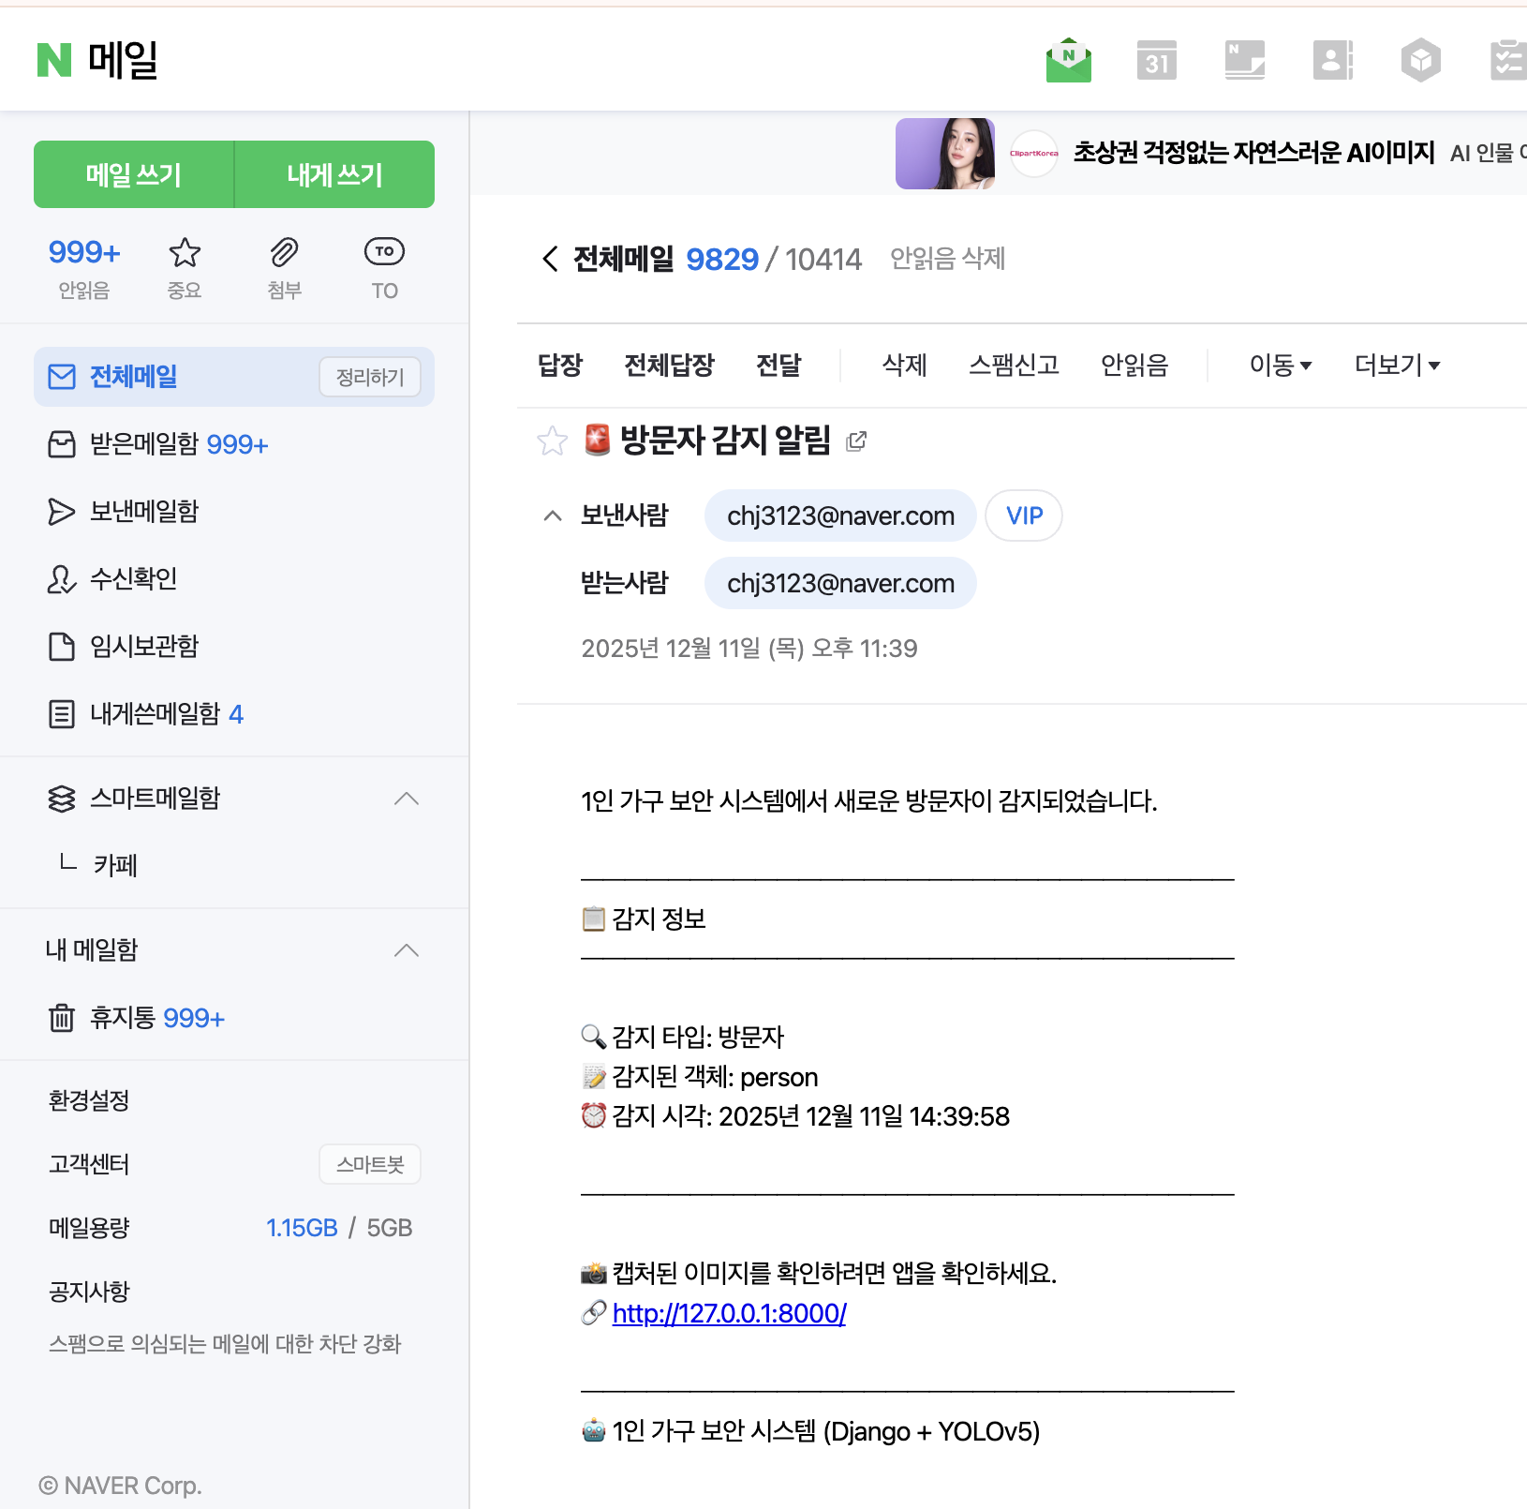
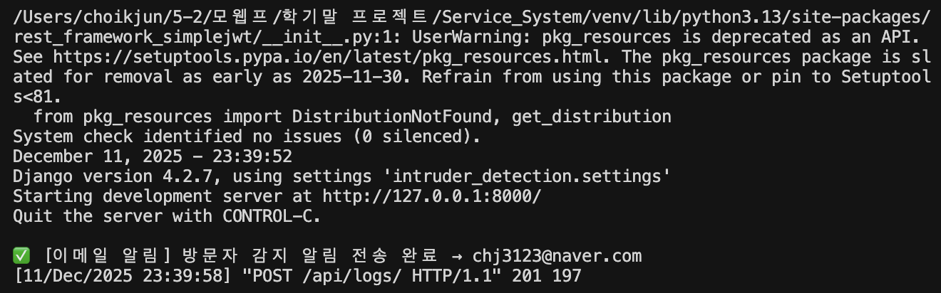
기능 - 2. Service System(Python, Django 기반)
2-5. 기타 추가기능
방문자 또는 택배가 감지되어 새로운 로그가 생성될 때 자동으로 이메일 알림을 전송하는 기능입니다. AccessLog 모델의 save() 메서드에서 새 로그 생성 시 send_alert() 메서드를 호출하여 감지 타입, 감지된 객체, 감지 시각 등의 정보를 포함한 이메일을 전송합니다.

Slide 15
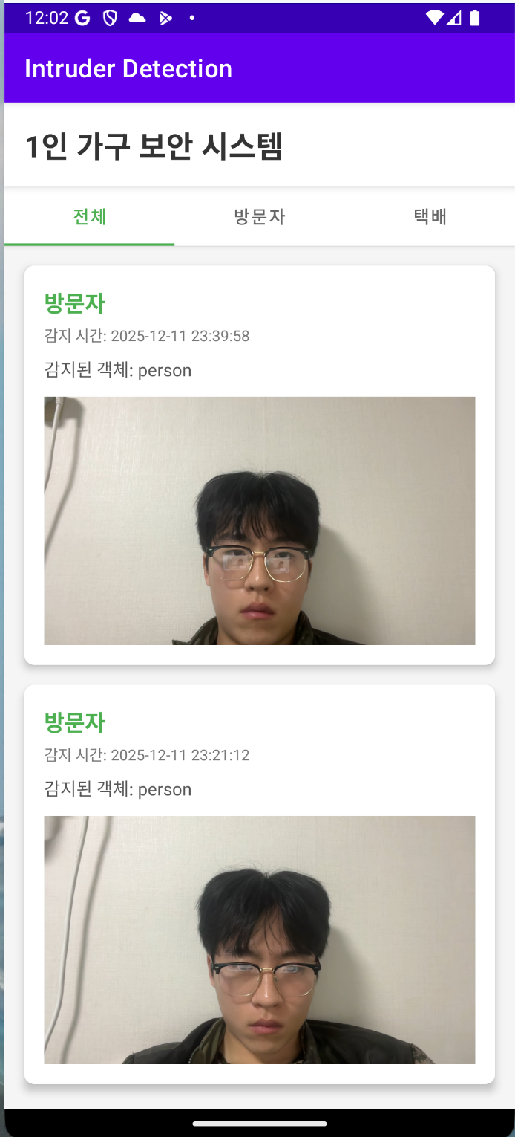
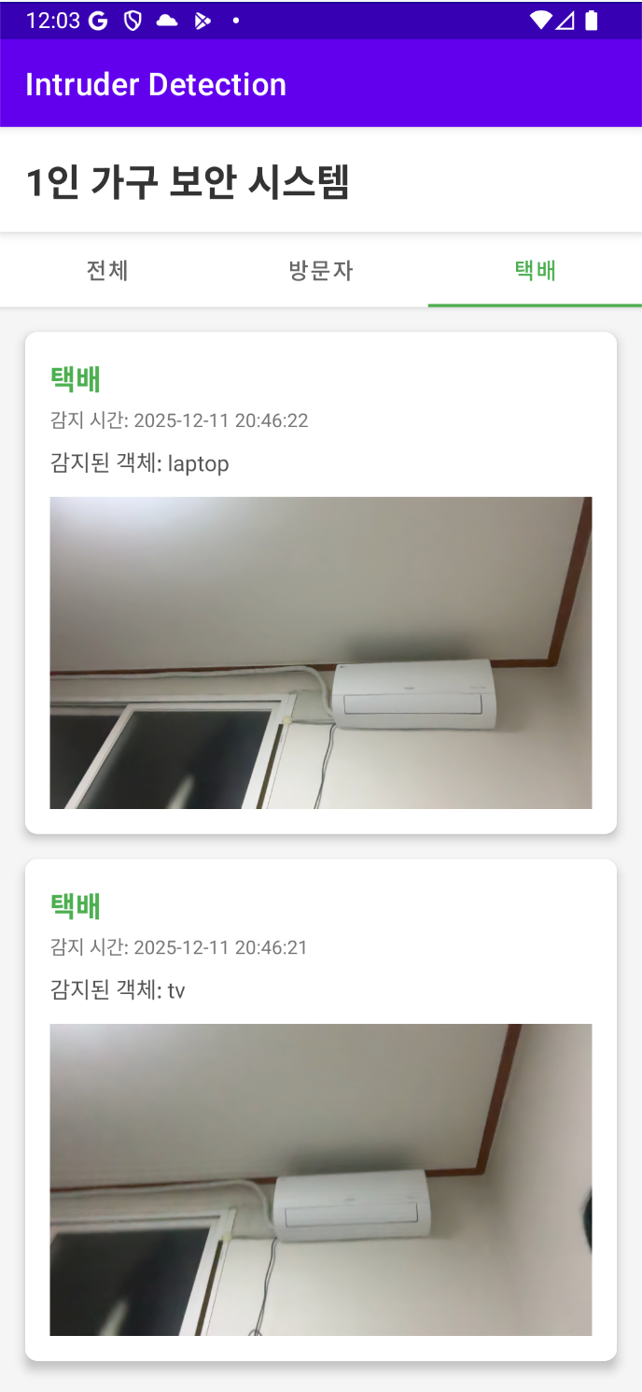
기능 - 3. Client System(Android, Java기반, 개별 제안)
3.1. Image list view 기능(공통 기능, 개별 제안)
RecyclerView와 PostAdapter를 사용하여 Django 서버에서 가져온 로그 목록을 리스트 형태로 표시합니다. 각 항목에는 로그 타입(방문자/택배), 감지된 객체명, 감지 시간, 캡처된 이미지가 표시됩니다. TabLayout을 통해 전체/방문자/택배로 필터링하여 조회할 수 있습니다

Slide 16
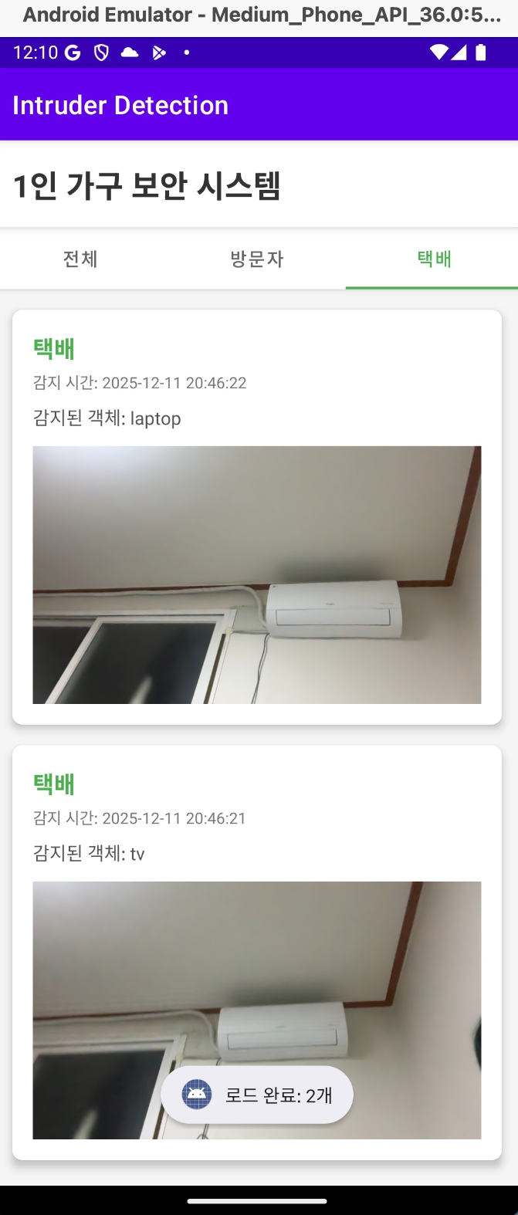
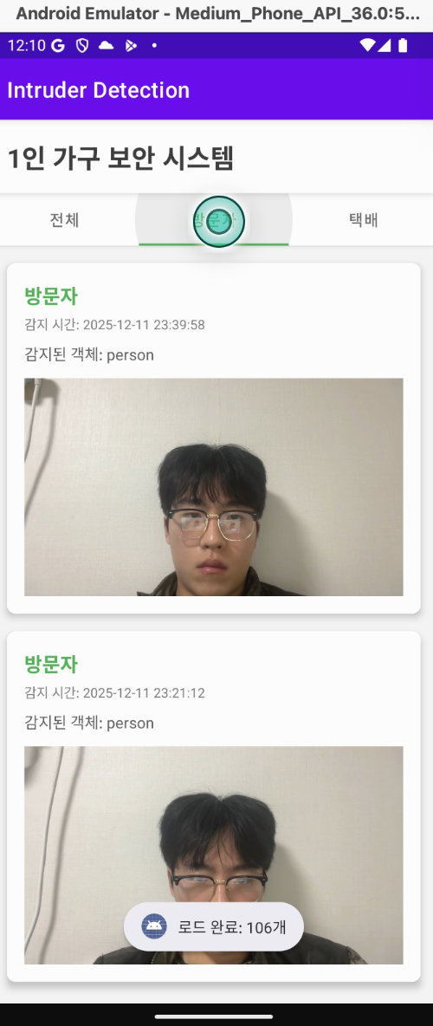
기능 - 3. Client System(Android, Java기반, 개별 제안)
3.2. Image 목록, 획득을 위한 HTTP Restfull API 사용(신규 추가 필요)
Android 앱에서 Retrofit2 라이브러리를 사용하여 Django 서버의 REST API를 호출합니다. GET /api/logs/ 엔드포인트를 통해 로그 목록을 JSON 형식으로 받아와 Post 객체로 변환합니다. OkHttp Interceptor를 사용하여 모든 API 요청에 Token 인증 헤더를 자동으로 추가합니다.
[사진 설명]
"로드 완료: N개" Toast 메시지는 Django 서버의 REST API(/api/logs/)를 호출하여
N개의 로그를 성공적으로 받아왔음을 나타냅니다.
Retrofit2 라이브러리로 HTTP 통신을 처리하고, Token 인증을 자동으로 추가합니다.

Slide 17
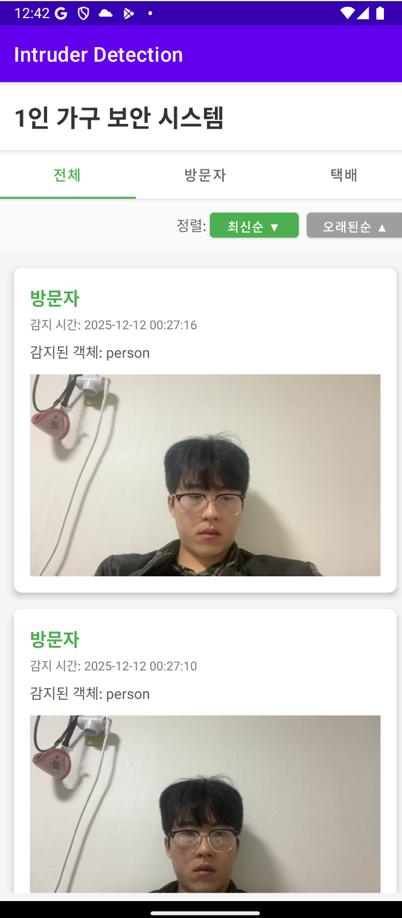
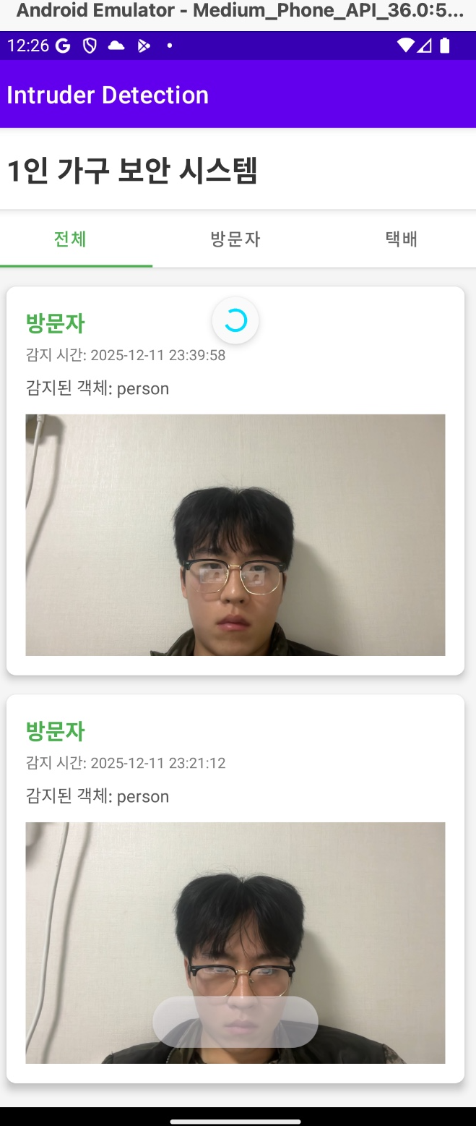
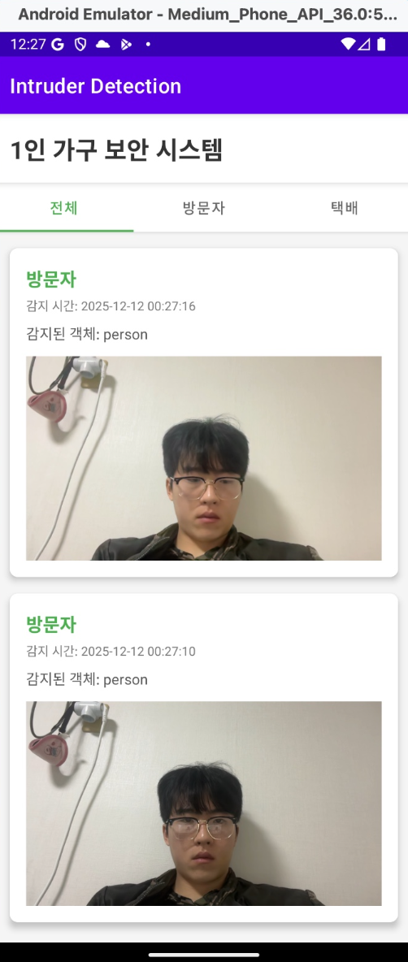
기능 - 3. Client System(Android, Java기반, 개별 제안)
3.3. 공통기능 및 추가기능을 활용한 사용자 시나리오 및 UI 제공 (신규 추가 필요)
기능명 : 당겨서 새로고침 기능
사용자가 화면을 아래로 당기면 최신 로그 목록을 서버에서 다시 불러옵니다. 새로운 방문자나 택배 도착 시 실시간으로 확인할 수 있습니다
1번은 새로고침을 하는중 화면, 2번은 새로고침하여 new 데이터가 등장한 모습입니다.
3-4. 기타 추가 기능
기능명 : 로그 정렬 기능 (최신순/오래된순)
사용자가 버튼을 클릭하여 로그 목록을 최신순 또는 오래된순으로 정렬할 수 있습니다. 선택된 정렬 옵션은 버튼 색상으로 표시됩니다.

Slide 18
기능(부족한 설명 추가, 신규 또는 추가 기능 중심, 페이지 추가 가능)
?? (에지/서버/스마트폰 클라이언트의 역할 제시)
📷 Edge System (에지 시스템)
YOLOv5 기반 실시간 객체 감지: 웹캠으로 사람/물체 감지
변화 감지 (Change Detection): 새로운 객체 진입 시에만 이미지 캡처
객체 분류: person → VISITOR, 그 외 객체 → PACKAGE
HTTP POST API로 서버에 이미지 전송
🖥️ Service System (서버)
Django REST Framework 기반 API 서버
Token 인증: 보안키를 통한 접근 제어
데이터베이스 저장: 이미지, 타입, 설명, 시간 저장
이메일 알림: 새로운 로그 등록 시 네이버 SMTP로 알림 전송
HTTP RESTful API 제공 (POST: 등록, GET: 조회/필터링)
📱 Client System (스마트폰 앱)
Android Native App (Retrofit2 + Glide)
Token 인증으로 서버 접속
로그 목록 조회: RecyclerView로 이미지/정보 표시
탭 필터링: 전체/방문자/택배 분류
Pull-to-Refresh: 당겨서 새로고침
정렬 기능: 최신순/오래된순 정렬
Image Processing Lab

Slide 19
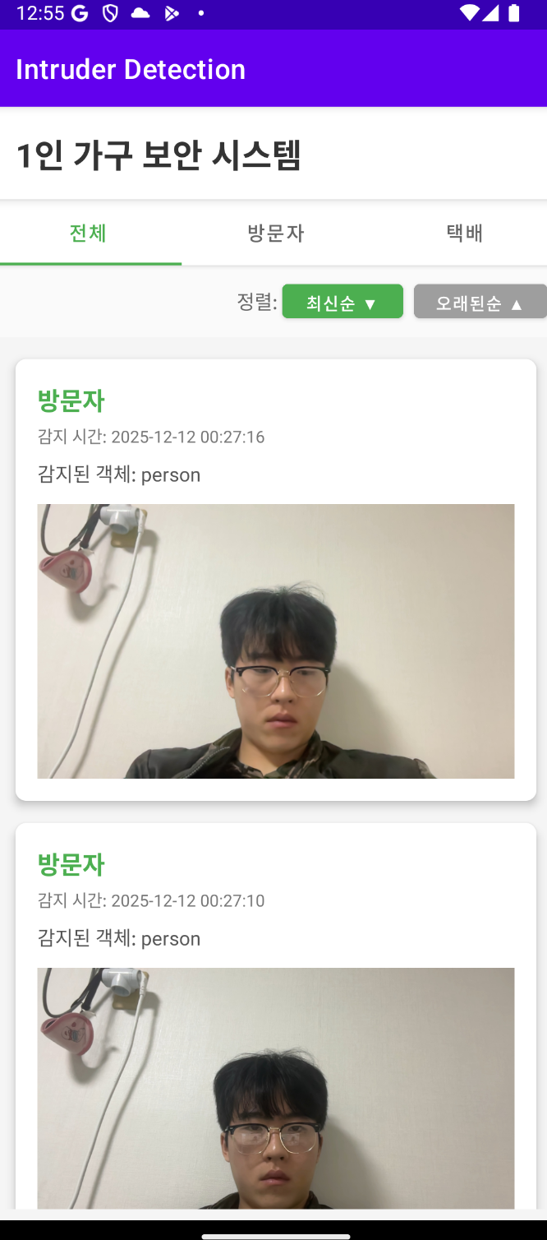
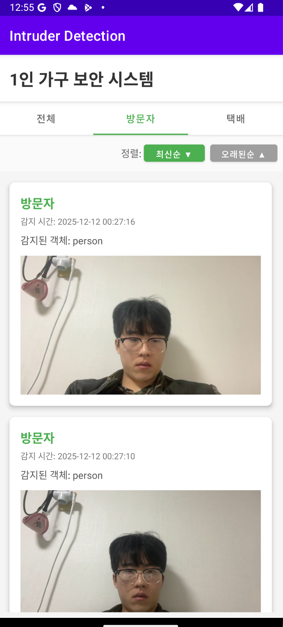
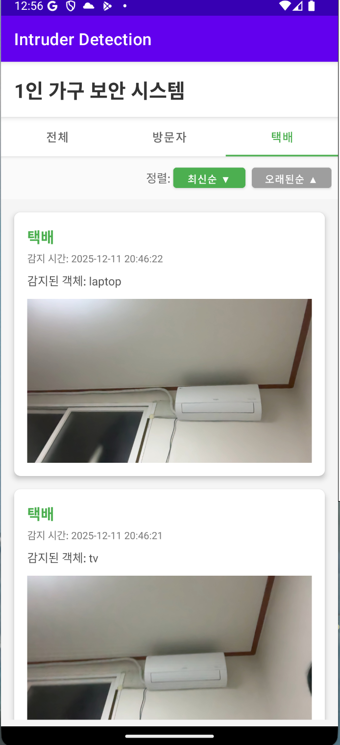
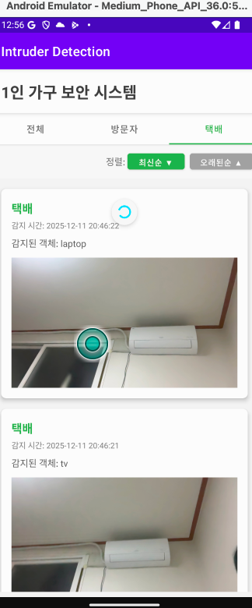
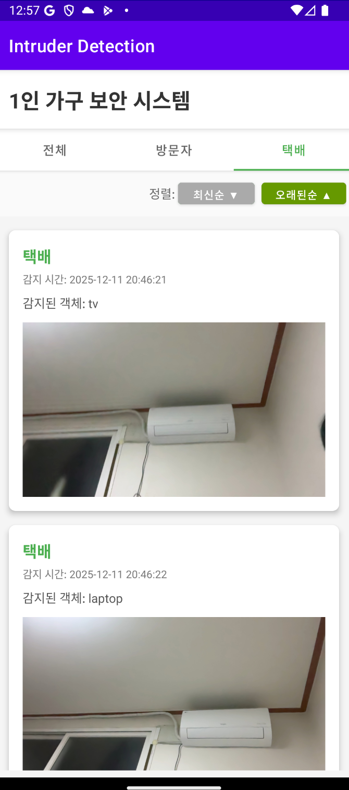
사용자 시나리오(Ui 구성)
?? (개발 완료된 상태를 캡처하여 사용)
❖ 사용자 시나리오 (개발 완료된 상태를 캡처하여 사용)
1. 앱 실행 → 전체 로그 목록 확인 / 2. "방문자" 탭 선택 → 방문자만 필터링 / 3. "택배" 탭 선택 → 택배만 필터링
4. 화면 당기기 → 최신 로그 새로고침 / 5. "오래된순" 버튼 → 정렬 변경
Image Processing Lab

Slide 20
개발과정의 이슈(선택)
네이버 SMTP 메일 연동 오류
- 문제 상황Django에서 네이버 SMTP로 이메일 알림 전송 시 오류 발생
(535, b'5.7.1 Username and Password not accepted') 에러
Connection unexpectedly closed 에러
- 원인 분석네이버 일반 비밀번호로는 외부 앱 접근 불가
SMTP 포트(587/465)와 SSL/TLS 설정 불일치
네이버 메일 설정에서 POP3/SMTP 미활성화
- 해결 방법네이버 2단계 인증 활성화 후 앱 비밀번호 생성
네이버 메일 설정 → POP3/SMTP 사용 활성화
Django 설정 수정:
EMAIL_PORT = 465
EMAIL_USE_SSL = True
EMAIL_USE_TLS = False
- 배운 점 : 외부 메일 서비스 연동 시 일반 비밀번호가 아닌 앱 비밀번호가 필요함
포트에 따라 SSL/TLS 설정이 다름 (465=SSL, 587=TLS)
Image Processing Lab

Slide 21
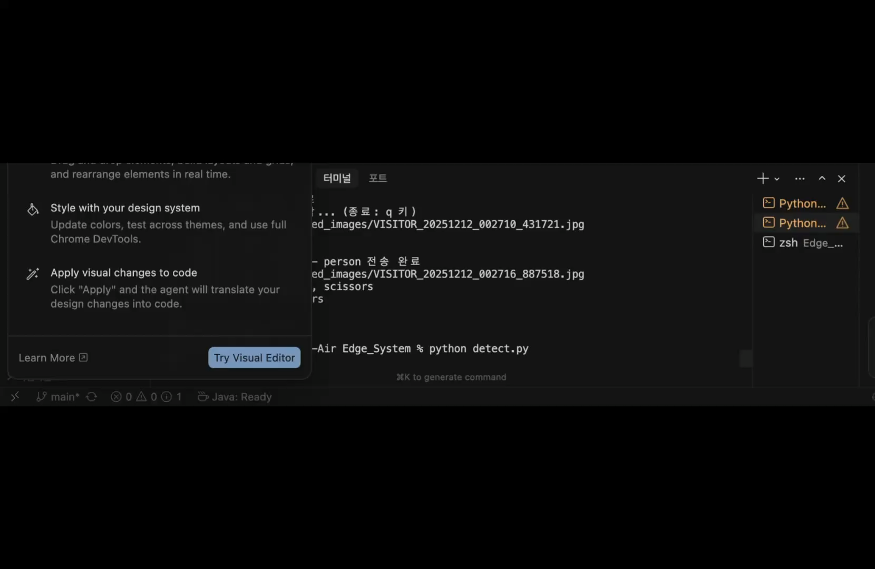
데모(구동 동영상, mp4 동영상 파일을 추가 함)
데모 동영상
Image Processing Lab

Slide 22
기대효과 및 결론
기대효과 및 결론
종합적 시스템 구축 능력 배양: Python 기반의 AI(Edge)부터 백엔드 서버(Django), 모바일 클라이언트(Android)까지 이어지는 풀스택(Full-stack) IoT 서비스의 데이터 흐름을 완벽하게 이해하고 구현함.
실생활 문제 해결: 단순한 예제를 넘어, 실제 1인 가구가 겪는 '보안'과 '택배 관리' 문제를 해결할 수 있는 실용적인 프로토타입을 완성함.
확장 가능성: 현재는 웹캠을 사용하지만, 향후 RTSP 프로토콜을 이용해 실제 CCTV와 연동하거나, 알림 서비스(FCM)를 추가하면 상용화 가능한 수준의 서비스로 발전 가능함.
Image Processing Lab

Slide 23
결과물의 목록
서비스 URL : http://xxx.xxx.xxx
소스코드 git 주소 : https://github.com/keepdev0919/mws-final-term.git
폴더 형식
Root
Edge_System
YOLO
Service_System
Django
Client_System
Android, Native App
FinalTerm 보고서.pptx
url.txt (서비스 URL, 소스코드 git 주소)
Image Processing Lab

